Slide 1
Evoluce
RNDr. Petra Křížková

Slide 2
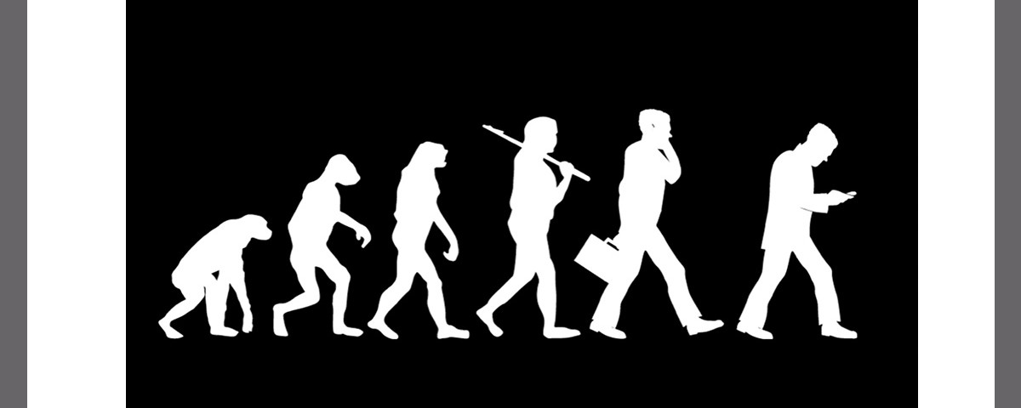
Evoluce
Zdroj: dtpko.cz

Slide 3
Biologická evoluce
= geneticky podmíněná a dědičná změna vlastností organismů mezi generacemi
= hromadění změn vlastností populací organismů na základě změn jejich genofondu
Alias dlouhodobý samovolně probíhající proces kdy z neživých látek vznikly živé organismy a ty se dále v čase vyvíjejí, avšak nesměřují ke konkrétnímu cíli
  Kumulace změn
  Je náhodná – přírodní výběr x náhodné mutace
  Je oportunistická – funguje na tom co je tady a teď
  Není progresivní – může dojít k sekundárnímu zjednodušení (paraziti)

Slide 4
Vývoj evolučního myšlení
Počátky filosofie
  Všichni živočichové jsou z ryb
  Náhodné skládání částí těl (kentaur, minotaur); křesťanská filozofie (Bůh na vrcholu)
17. – 18. století
  Pojem evoluce byl často spojován s fylogenezí či ontogenezí
  Příbuzné druhy mají stejného předka; všechno z měkkýšů
Environmentalismus
  Vše co evoluci řídí jsou vnější změny – abiotických i biotických faktorů
  Živočichové sami se mění, aby dosáhli nejvyšší příčky ve škále přírodních hodnot, jak ji definoval J. B. Lamarck
  Samotné prostředí nevyvolává změny, ale nutí živočichy ke změně vlastností a předností

Slide 5
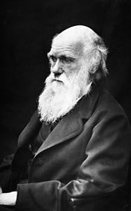
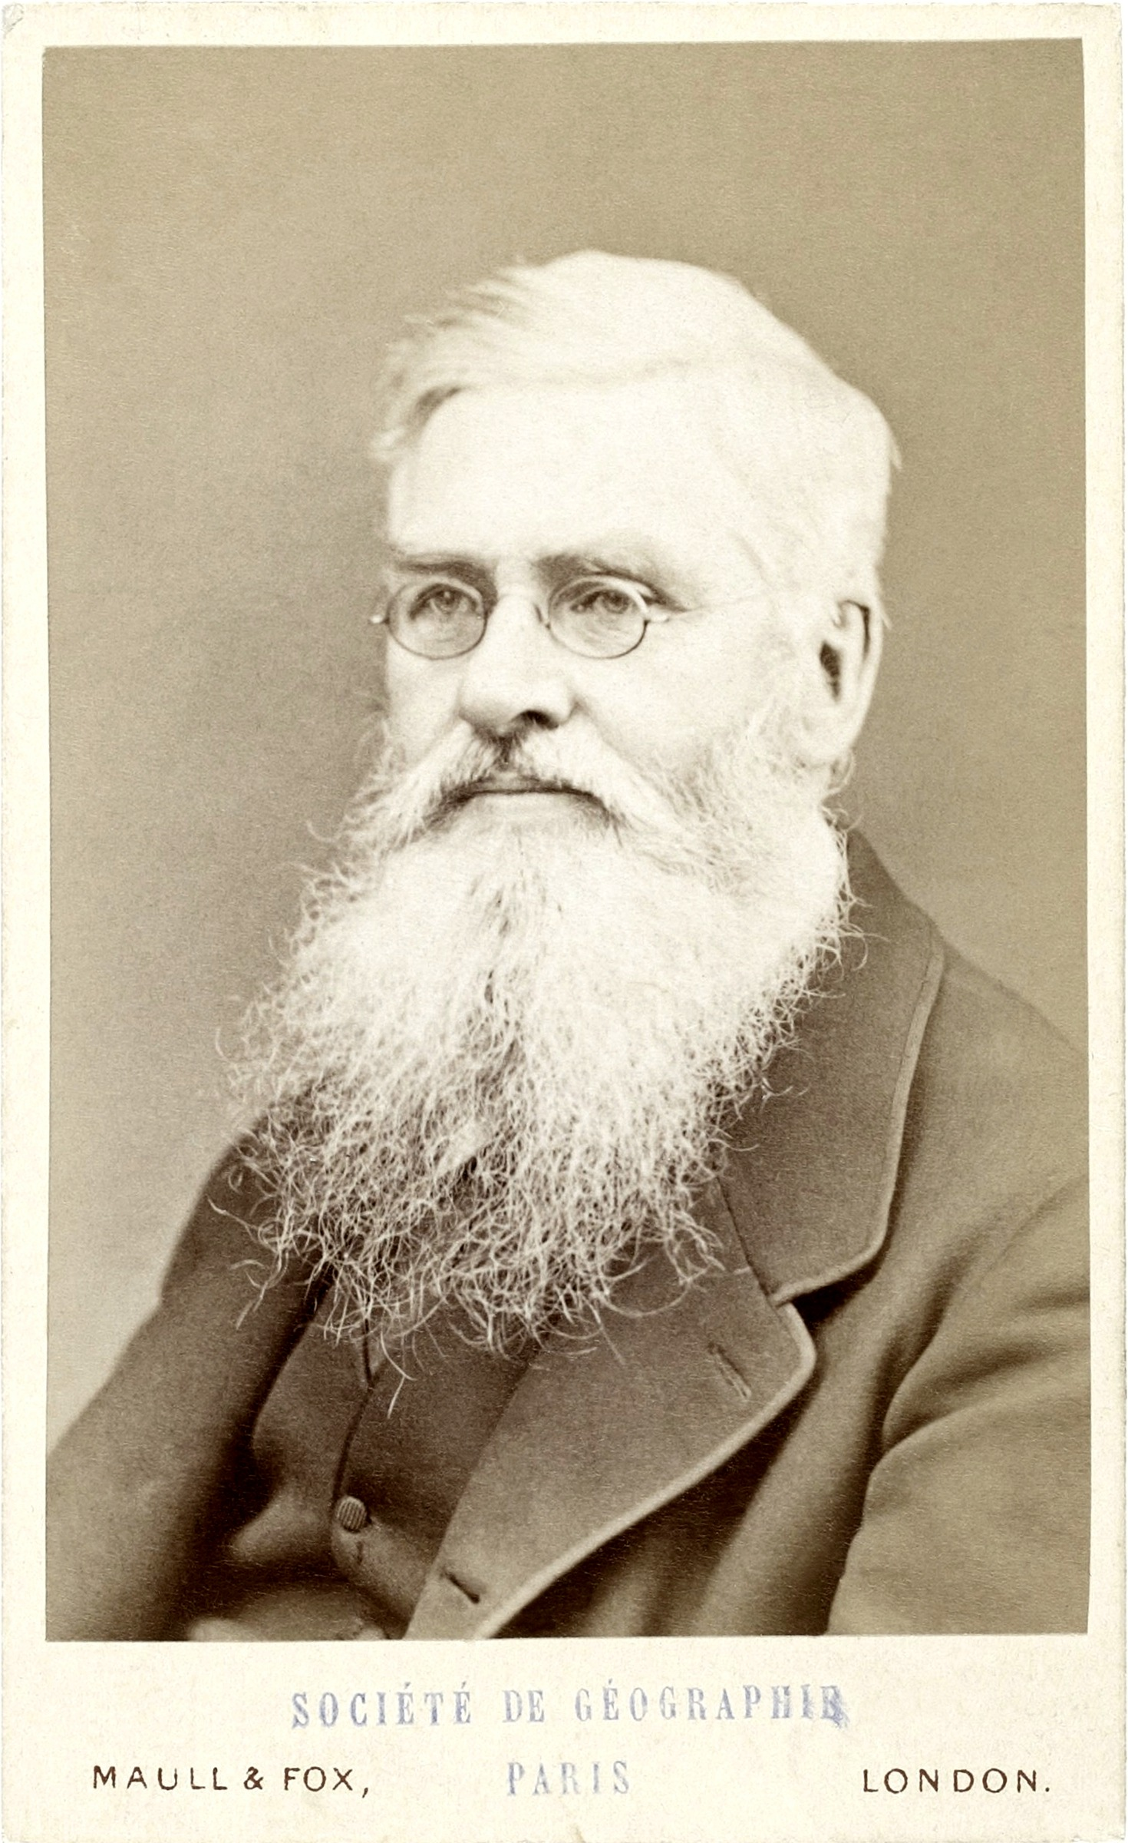
Darwin a Wallace
Cesta kolem světa na lodi Beagle
Pozoroval lišící se druhy želv, leguánů a pěnkavek na souostroví Galapágy
„Jsem si téměř jist, že druhy nejsou neměnné.“
Sledoval boj o potravu a vítěze jenž jsou nejlépe přizpůsobeni
Dopis od Wallace 1858:
„O sklonu variet nekonečně se odchylovat od původního druhu“
→ Přišel nezávisle na to stejné co Darwin na ostrovech v Indonésii
Spolu pak formulovali hypotézu přírodního výběru a trasformace druhů pocházejících ze společného předka.

Slide 6
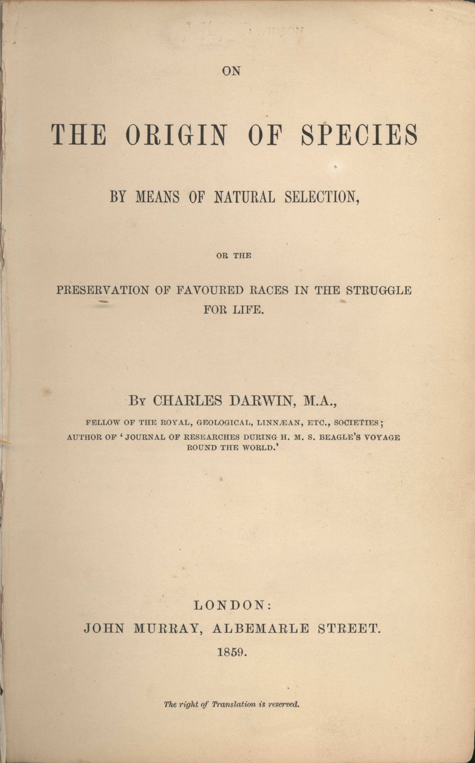
Evoluční myšlení – Darwinismus
1859 – Charles Darwin a jeho O původu druhů
  Hlavními myšlenkami jsou zde:
    Variabilita druhů
    Omezenost prostředí a potravin a odtud jasná konkurence druhů a vítězství těch nejlépe obdařených
    Nejschopnější se pak nejvíce a nejčastěji rozmnožují
1846 – Jan Svatopluk Presl – popsal, že se organismy vyvíjejí
Zdroj: cs.wikipedia.org

Slide 7
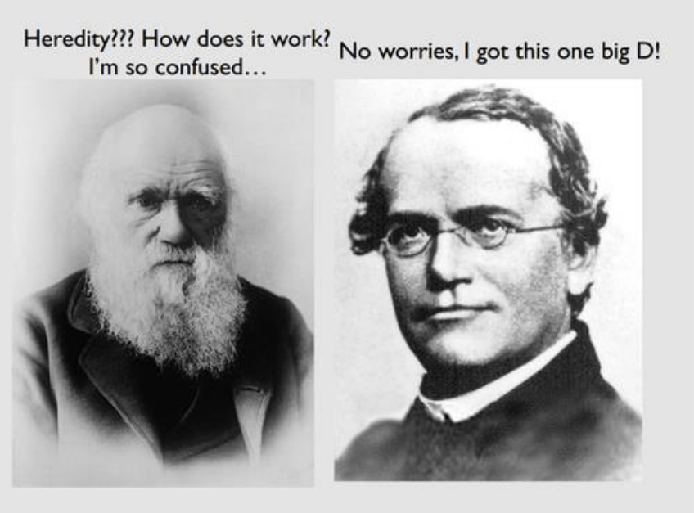
Evoluční myšlení – neodarwinistické paradigma
1. pol. 20. století
Spojení mendelovské a populační genetiky
Hlavní myšlenky:
  Variabilita je zapříčiněna více faktory – mutace, genetický posun, migrace, adaptabilita
  Nové druhy vznikají dlouhodobou izolací a dlouhodobým působením genetické náhody
https://vesmir.cz/cz/casopis/archiv-casopisu/2023/cislo-11/za-hranicemi-darwinismu-mendelismu.html

Slide 8
Stručný historický vývoj živočichů

Slide 9
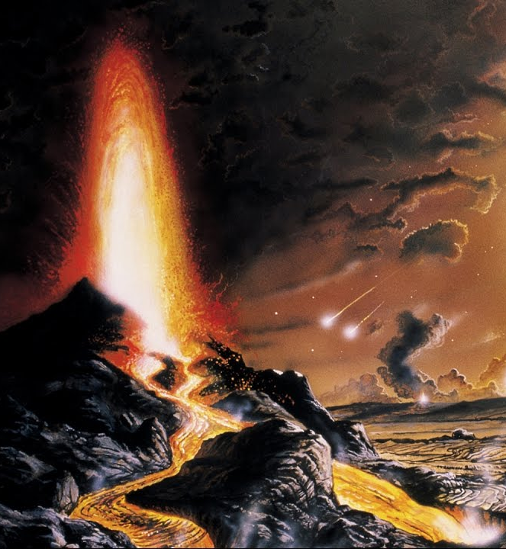
Vznik života
Definice života? Vlastnosti živého organismu?
  Schopnost akumulace hmoty
  Proměnlivost
  Dědičnost – paměť systému
Země – 4,54 ± 0,04 mld. let
Nejstarší horniny – 4,3 mld. let (krystaly Zirkonu, Austrálie)
Nejstarší fosílie – 3,45 mld. let (rohovec, Austrálie)
→ Život vznikl mezi 4 a 3,8 mld. let
https://www.youtube.com/watch?v=c5DMCEcYsQs – přednáška RNDr. Martina Feruse, Ph.D., Chemie vzniku života aneb O pekle na Zemi

Slide 10
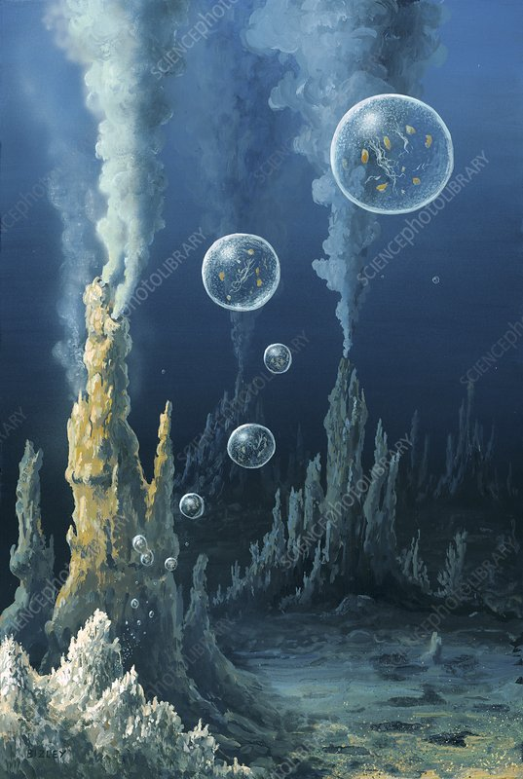
Vznik života
Jednoduché organické molekuly
Vznik autoreplikace, kompartmentace
Několik experimentů (1828-1924) na důkaz vzniku aminokyselin z redukující atmosféry – obsahující H, NH3, H2O, CH4, CO2
Stanley L. Miller (1953)
  Metan + čpavek + vodík + voda + el. výboj
→ polévka aminokyselin, lipidů, cukrů, nukleových kyselin (DNA,RNA)
Zdroj: sciencephoto.com

Slide 11
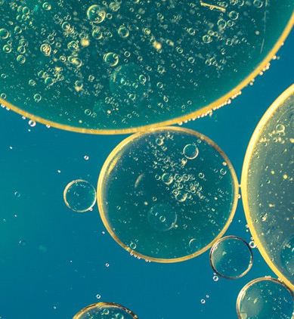
Vznik buňky
Proteiny, RNA → DNA
Lipidové membrány – „voda v oleji“
Semibuňka → protobuňka → buňka
→ vznik prokaryot
Zdroj: actualidad.rt.com

Slide 12
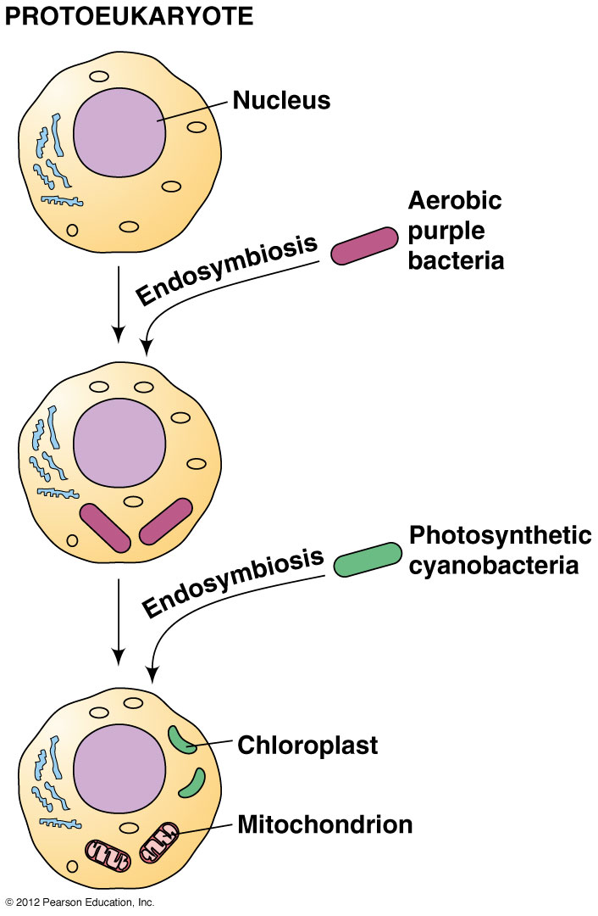
Vznik eukaryotické buňky
Eukaryotická buňka
Jádro s membránou – invaginace membrány
Kompartmentace
Vytvoření endoskeletu – pohyb, fagocytóza
Endosymbióza – pohlcení prokaryoty
  Mitochondrie – bakterie, ztráta fotosyntézy
  Chloroplasty – sinice, ztráta respirace
Zdroj: mun.ca

Slide 13
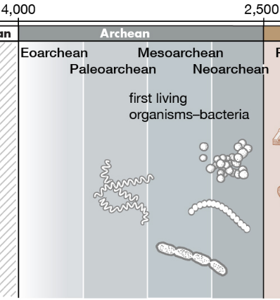
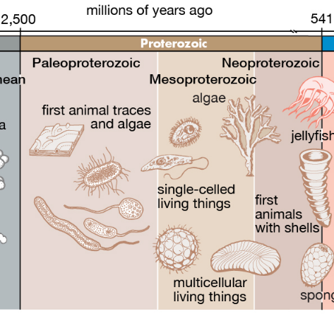
Vznik života
4,0 - 3,8 mld let – vznik života
Prahory (Archaikum, starší prekambrium)
3,5 mld let – nejstarší prokaryotické fosílie (stromatolity)
2,5 mld let – kyslík se začíná akumulovat v atmosféře
Starohory (Proterozoikum, mladší prekambrium)
2,1 mld let – nejstarší eukaryotické fosílie
1,2 mld let – první mnohobuněčné organismy

Slide 14
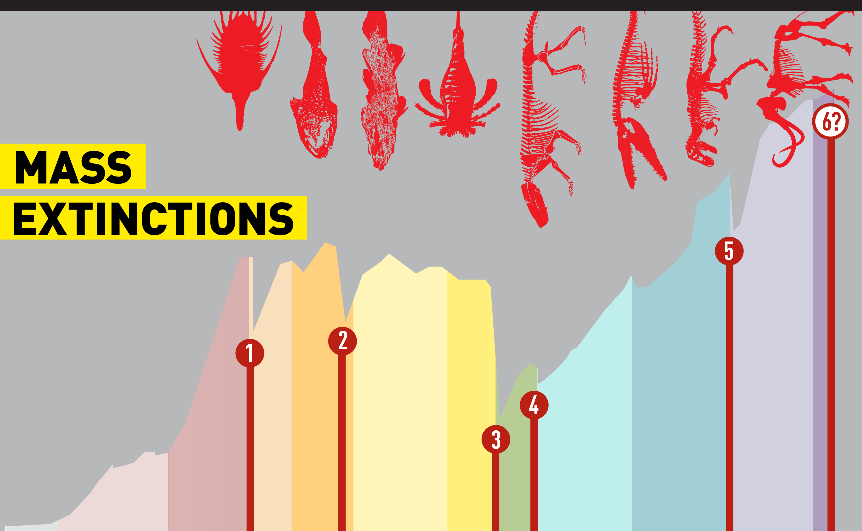
https://vesmir.cz/cz/casopis/archiv-casopisu/2011/cislo-10/masova-vymirani-historii-zeme.html
Zdroj: worldsciencefestival.com

Slide 15
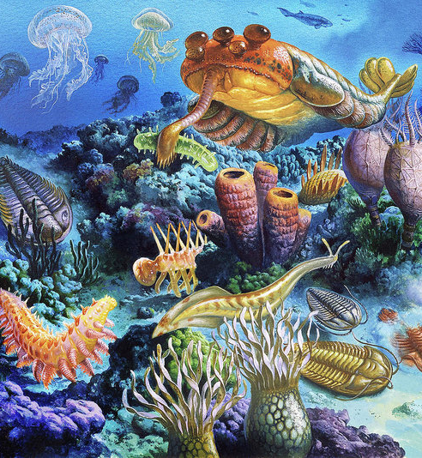
Prvohory
Starší prvohory: kambrium, ordovik, silur, devon
Mladší prvohory: karbon, perm
0,5 mld let – kambrická exploze – rozvoj mořských živočichů; nejvýznamnější trilobiti – 60 % druhů
vznikají mořské houby, žahavci, ramenonožci, ostnokožci, červi, měkkýši, první strunatci (bezčelistnatí)

Slide 16
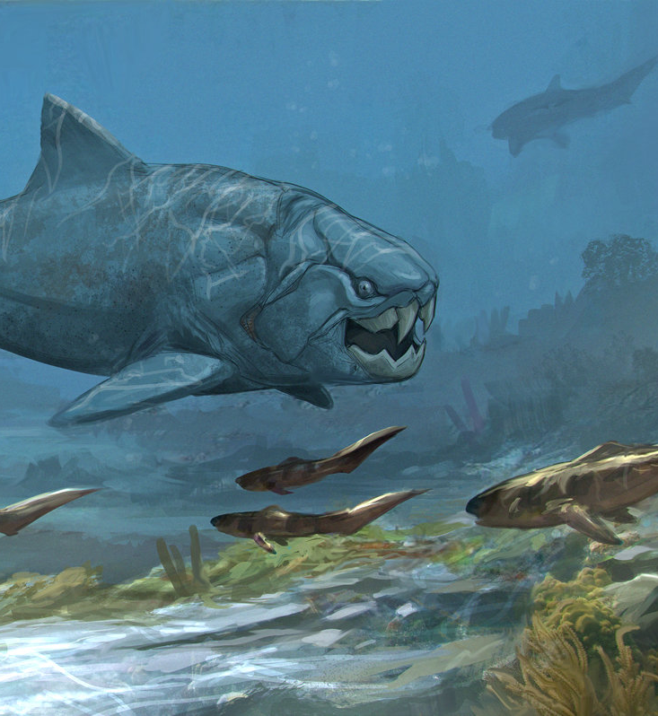
Starší prvohory
Kambrium – ordovik: život vázán na vodu - pancéřnaté ryby, vznik čelistí
Ordovik/silur – první hromadné vymírání – prudký nástup i konec glaciálu
Silur – devon: rozvoj ryb, nálezy obojživelníků
Koncem devonu druhé vymírání
– ústup moří, pokles hladiny O₂ ve vodě

Slide 17
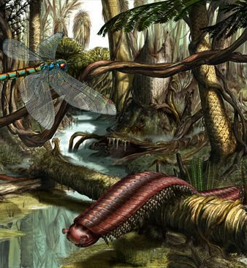
Mladší prvohory
Karbon
horotvorné procesy, ústup moří - plazi
pralesy, bažiny – naleziště černého uhlí, hmyz
Perm
na S polokouli – suché a teplé klima → rozvoj plazů
na J polokouli pokles T → † trilobitů
Vymírání perm/trias – největší; 95 % druhů pravděpodobně kvůli vulkanické činnosti, pokles O₂, nárůst pH

Slide 18
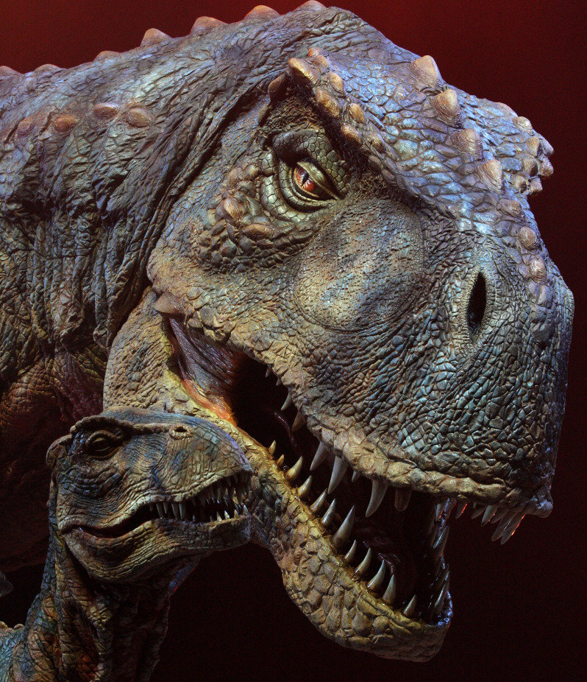
Druhohory
Trias – první savci, největší rozvoj plazů
Jura – první ptáci
Křída – ústup moří, rozvoj ptáků a plazů
Vymírání K-T – 75 % všech druhů
- dinosauři, velcí plazi, amonité
- pád asteroidu, vulkanická činnost, ústup moří
Zdroj: npr.org

Slide 19
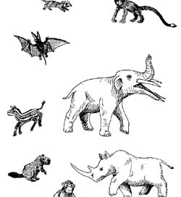
Třetihory
Ochlazování a opětovné oteplení
Dominují savci
hmyzožravci, hlodavci, šelmy, kopytníci, chobotnatci a velcí nelétaví ptáci
objevují se primáti a první hominidi

Slide 20
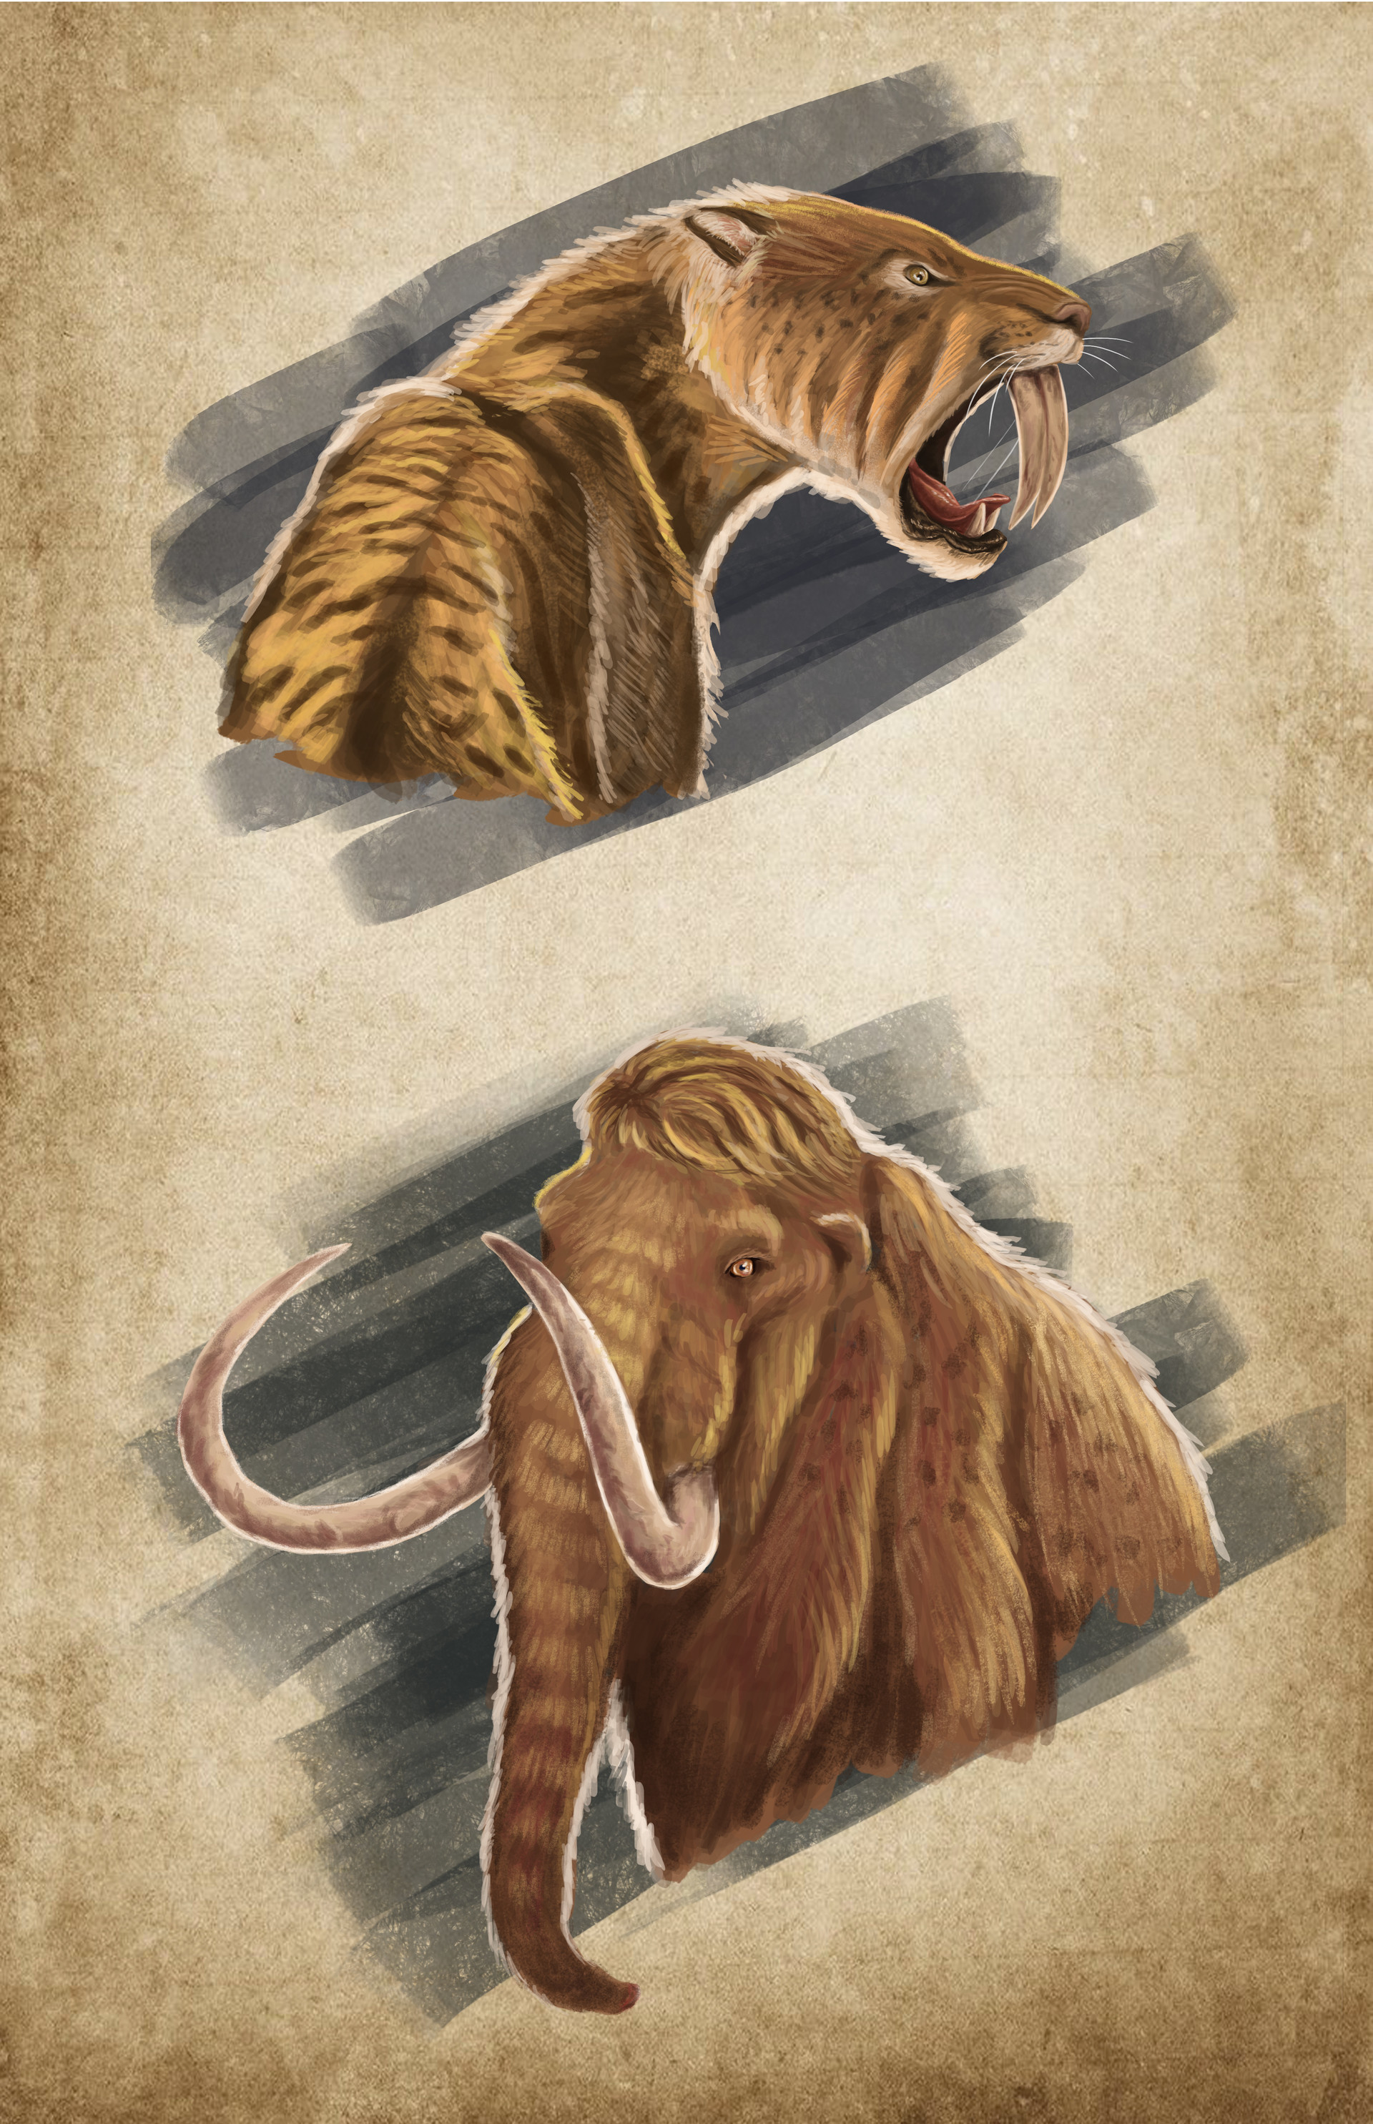
Čtvrtohory
2 mil let - dodnes
Ochlazení → střídání glaciálů a interglaciálů
Ledovce → kolísání moří → pevninské mosty → migrace (Beringie, Středozemní moře, …)
Vznik pouští, savan, úbytek deštných lesů
Vývoj a migrace člověka
→ vyhubení megafauny (mamuti, nosorožci, tygři)
→ masová extinkce související s příchodem lidí
Zdroj: artstation.com

Slide 21
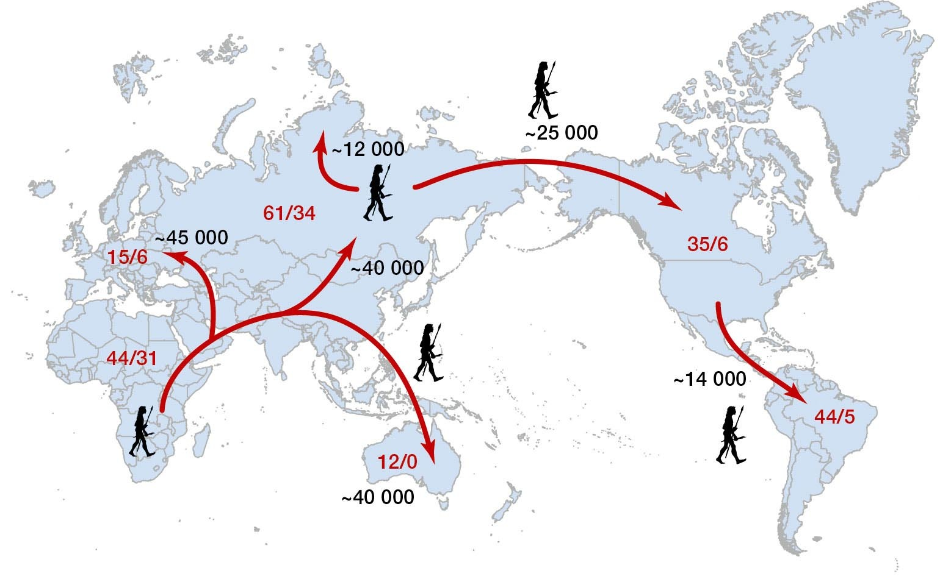
Příchod člověka
Decimace velkých savců
Měnící se ráz krajiny
Vláda ohně a ústup lesů
Počátky průmyslu a toxicity prostředí
„Předpokládáme, že velká zvířata obnoví stanoviště strukturně pestrá a dynamická, umožňující existenci větší diverzitě náročných organismů.“
https://vesmir.cz/cz/casopis/archiv-casopisu/2020/cislo-3/velci-bylozravci-zmeny-klimatu-i.html
https://vesmir.cz/cz/casopis/archiv-casopisu/2020/cislo-4/velci-bylozravci-zmeny-klimatu-ii.html

Slide 22
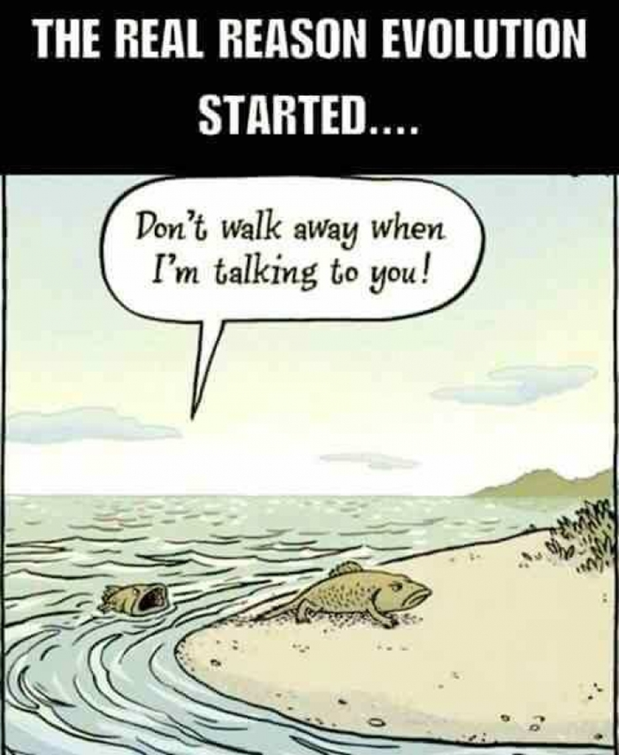

Slide 23
Aktuální vývoj fauny v Evropě

Slide 24
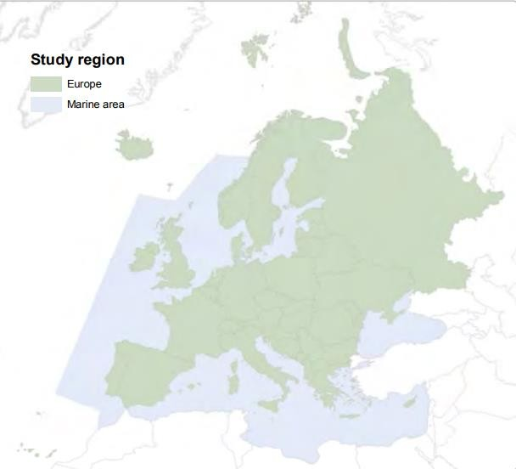
Aktuální vývoj fauny v Evropě
https://rewildingeurope.com/wp-content/uploads/2013/11/Wildlife- Comeback-in-Europe-the-recovery-of-selected-mammal-and-bird-species.pdf
Celosvětový pokles druhů
V Evropě od 1970 pokles savců o 25% a ptáků o 8%
  Savci 219 suchozemských a 41 mořských
  Ptáci 530 druhů (asi 5% celosvětové rozmanitosti)
Úspěchy v ochraně < zprávy o poklesu a zániku
Ochrana má význam!
Reintrodukce druhů
Příspěvek regulací a předpisů

Slide 25
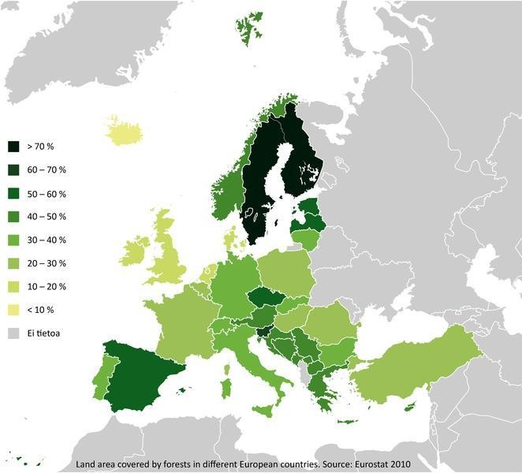
Mnoho druhů je ohroženo
  15% savců
  23% obojživelníků
  19% plazů
Důvod:
  Agrární společnosti, průmyslový rozvoj
  Těžba dřeva, zemědělské
pole a pastviny
  Intenzivní změny stanovišť, výlov a pronásledování
Obrázek ukazuje míru zalesnění →
Zdroj: wikipedia.com

Slide 26
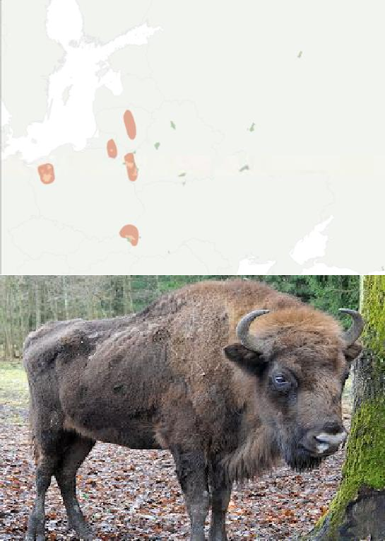
Zubr evropský
Bison bonasus
Největší býložravec v Evropě
Vyhynul ve volné přírodě začátkem 20. století kvůli degradaci a fragmentaci stanovišť, lesní těžbě a neomezenému lovu a pytláctví.
Pouze 54 jedinců zůstalo v zajetí
Reintrodukce: 33 volně žijících, izolovaných stád
Polsko a Bělorusko
Zůstává ohrožen kvůli nízké genetické rozmanitosti a nedostatku propojení mezi populacemi

Slide 27
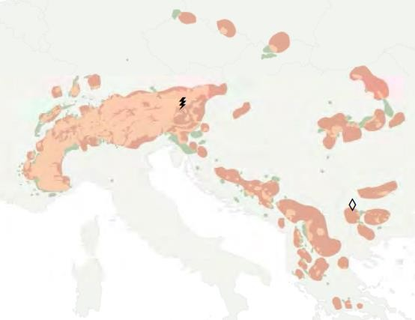
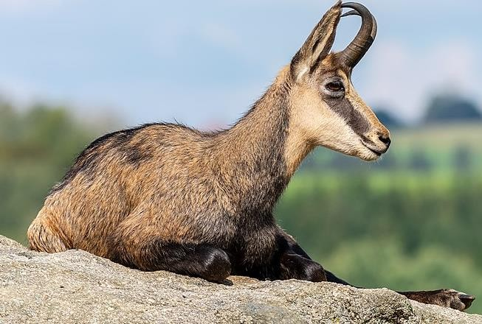
Kamzíci
Rupicapra
Cílená správa:
znovuzavedení
zřízení chráněných území
právní ochrana
Hrozby - ztráta stanoviště, pytláctví a nadměrné
využívání, lidské rušení, konkurence hospodářských
zvířat a introdukovaných druhů, nemoci
Kromě toho změna klimatu

Slide 28
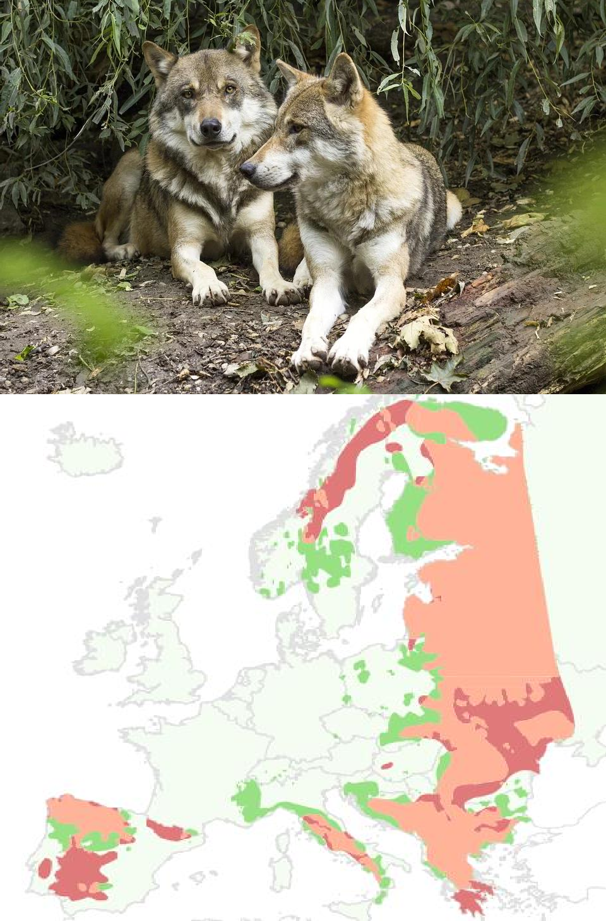
Vlk obecný
Canis lupus
Kdysi nejrozšířenějším savcem
Pokles díky pronásledování
Uvědomění veřejnosti, výzkumy a právní ochrana, zvýšení hojnosti kopytníků a jejich rozptyl
Vysoce přizpůsobivý, nedávné rozšíření do západní Evropy
Nutné zmírnění konfliktu mezi vlky a lidmi (útoky na hospodářská zvířata)

Slide 29
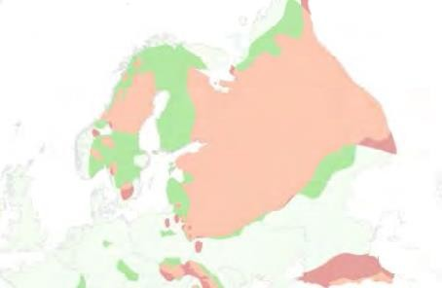
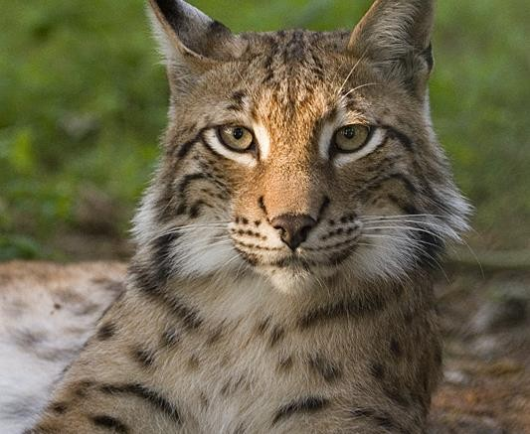
Rys ostrovid
Lynx lynx
Kontrakce během 19. a 20. století
Lovecký tlak a odlesňování
V 50. letech úsilí o zachování většiny jeho stanovišť
Populace se ztrojnásobila díky právní ochraně,
znovuzavedení a přemístění a přirozené rekolonizaci
Stále ohrožen - izolované a roztříštěné stanoviště

Slide 30
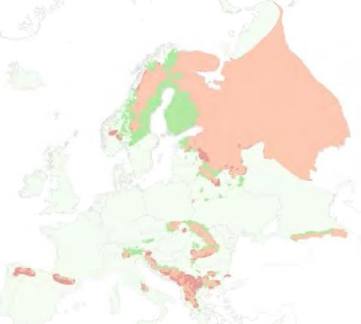
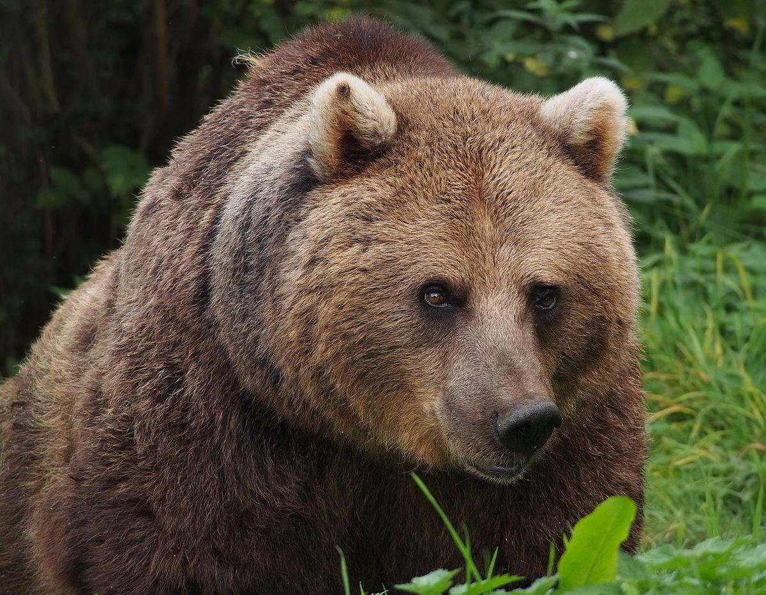
Medvěd hnědý
Ursus arctos
Největší dravec v Evropě, dříve hojně rozšířen
Nyní především ve vnitrozemí, zalesněné a horské oblasti s minimální lidskou aktivitou
Stabilní nebo rostoucí populační trendy – zůstává ohrožen
Ztráta stanovišť v důsledku rozvoje infrastruktury
Roste hojnost kontaktu s lidmi – přizpůsobení se noční
aktivitou a návštěvami kontejnerů kvůli nadměrnému vyhazování potravin

Slide 31
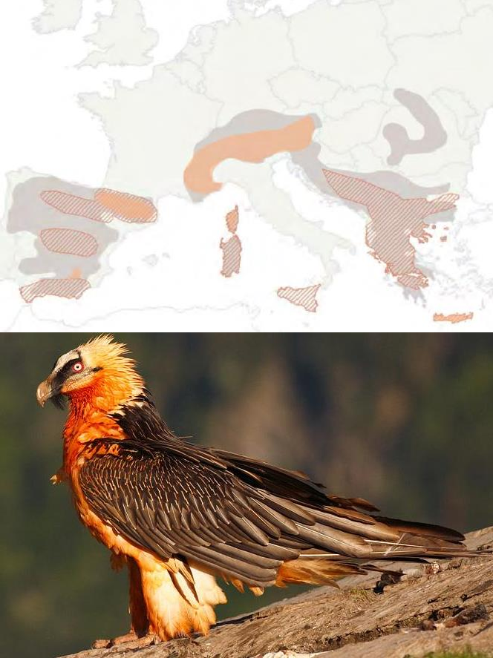
Orlosup bradatý
Gypaetus barbatus
„rozbíječ kostí“
Přímé pronásledování a používání jedu
Přežili pouze v Pyrenejích a na dvou středomořských
ostrovech Korsika a Kréta
V Alpách probíhají projekty reintrodukce a další se plánují v Andalucii a Francii
Populace je stále málo početná (200 párů)
Zdroj map: článek https://rewildingeurope.com/wp-content/uploads/2013/11/Wildlife-Comeback-in-Europe-the-recovery-of-selected-mammal-and-bird-species.pdf

Slide 32
